Slide 1
KÍNH CHÀO QUÝ THẦY CÔ ĐẾN THĂM VÀ DỰ GIỜ
LỚP 1B
Giáo viên: Phan Thị Thuận

Slide 3
Khởi động:
Đọc các số từ 10 đến 20.
Viết các số sau: 12, 15, 17, 19, 20.

Slide 4
TIẾT 3
CÁC SỐ TRÒN CHỤC

Slide 5
KHÁM PHÁ

Slide 6
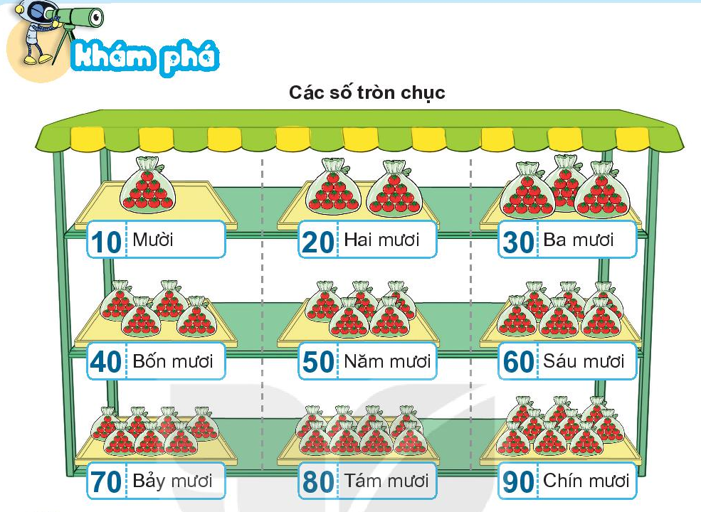

Slide 7
HƯỚNG DẪN VIẾT

Slide 8
GIẢI LAO

Slide 9
HOẠT ĐỘNG

Slide 10
20
20
20
90
60
40
50

Slide 12
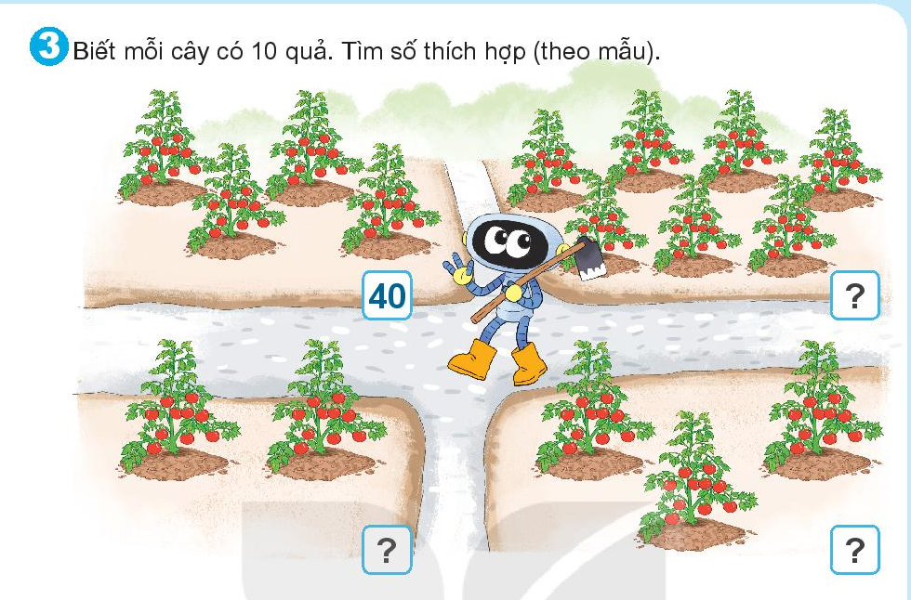
5
4
3
2
1
0
5
4
3
2
1
0
5
4
3
2
1
0
70
20
30

Slide 13
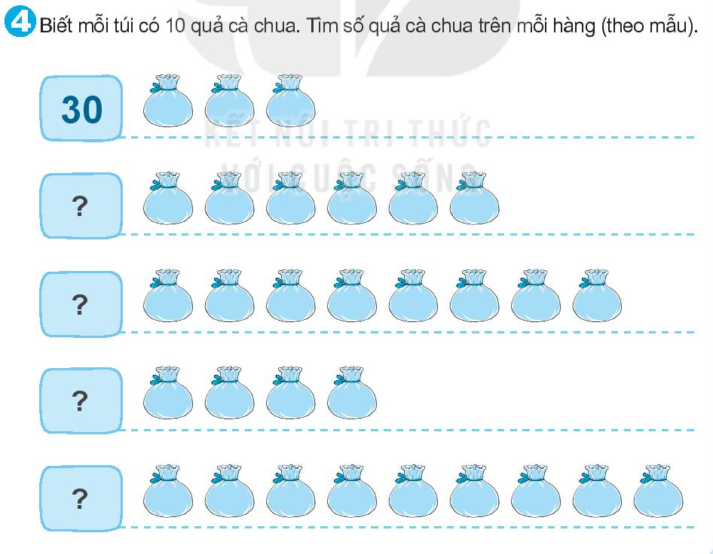
60
80
40
90

Slide 14
20
20
20
90
60
40
50

Slide 15
Củng cố, dặn dò
- Nhận xét tiết học
Chuẩn bị bài sau

